Slide 1

বিসমিল্লাহির রাহমানির রাহিম
স্বাগতম

Slide 2
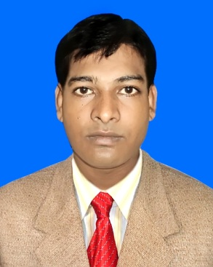
পরিচিতি
মোঃ আব্দুর রহিম
সহকারী শিক্ষক (আই.সি.টি)
হাজী ওয়াজেদ আলী মাধ্যমিক বিদ্যালয়
ভেড়ামারা, কুষ্টিয়া।
শ্রেণীঃ 7ম
বিষয়ঃ তথ্য ও যোগাযোগ প্রযুক্তি
অধ্যায়ঃ ৩য়
পাঠের নামঃ নিরাপদ ও নৈতিক ব্যবহার

Slide 3
শিখনফল
এই অধ্যায় শেষে শিক্ষার্থীরাঃ
১। মাত্রাতিরিক্ত তথ্য ও যোগাযোগ প্রযুক্তির ব্যবহারের ক্ষতিকর দিকগুলো ব্যাখ্যা করতে পারবে।
২। সামাজিক ক্ষেত্রে এর প্রভাব বর্ণনা করতে পারবে।
৩। তথ্য ও যোগাযোগ প্রযুক্তির ব্যবহার সম্পর্কিত আইন ব্যাখ্যা করতে পারবে।

Slide 4
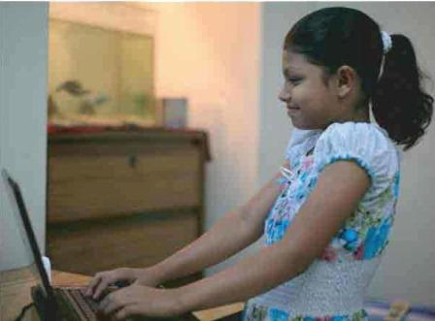
পাঠ ঘোষনাঃ

Slide 5
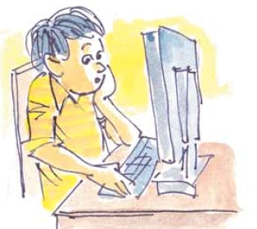
উপস্থাপন
সবার চোখের আড়ালে ইন্টারনেট ব্যবহার করবেন না।

Slide 6
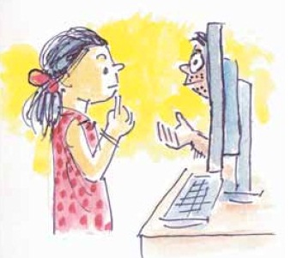
অপরিচিত মানুষকে নাম, পরিচয় ছবি, পাসওয়ার্ড দেবে না ।

Slide 7
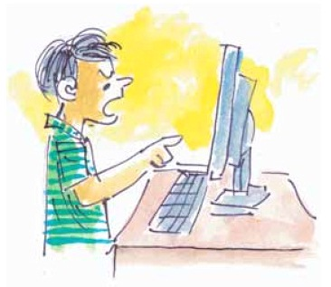
ইন্টারনেটে অন্যের সাথে রুঢ় ,অসংযত , অশালিন হবে না ।

Slide 8
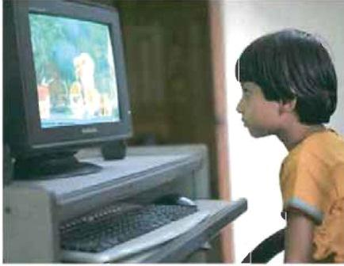
ছোট শিশুরা সহজেই কার্টুনে আসক্ত হয়ে যেতে পারে ।

Slide 9
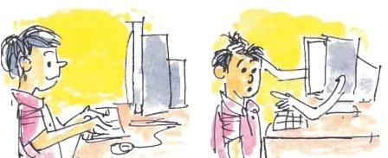
আমরা কম্পিউটার ব্যবহার করব – কম্পিউটার যেন আমাদের ব্যবহার করতে না পারে ।

Slide 10
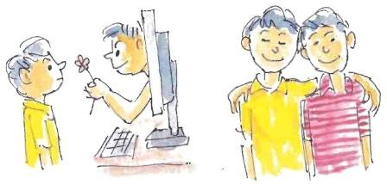
সামাজিক নেটওয়ার্কের বন্ধুর সত্যিকারের মাঝে অনেক পার্থক্য ।

Slide 11
দলীয় কাজ
১। কম্পিউটার বা ইন্টারনেট ছাড়াও তোমার জীবনে ব্যবহার করা আর কি কি প্রযুক্তি সচেতনভাবে ব্যবহার করা উচিৎ তার একটি তালিকা কর ।
২। ইন্টারনেট ব্যবহার করার তিনটি নিয়ম লিখে একটি সুন্দর পোস্টার তৈরি কর।

Slide 12
মূল্যায়ণ
১। বাড়ীতে কম্পিউটার রাখার সবচেয়ে সুবিধাজনক স্থান কোনটি ?
ক. বসার ঘর খ. শোওয়ার ঘর
গ. খাবার ঘর ঘ. পড়ার ঘর
২। কম্পিউটারে আসক্ত একজন ব্যক্তি –
ক. অসামাজিক হয়ে যেতে পারে
খ. কম্পিউটারে দক্ষ হতে পারে
গ. লেখা পড়ায় ভাল হতে পারে
ঘ. জ্ঞান বিজ্ঞানে উন্নতি করতে পারে

Slide 13
বাড়ীর কাজ
২। কম্পিউটারে আসক্ত একটি ছেলে বা মেয়ে সারাদিন কিভাবে দিন কাটায় সেটি নিয়ে একটি কাল্পনিক গল্প লিখ ?

Slide 14

ধন্যবাদ

